Slide 1

基于SIF的半监督新闻自动摘要系统
前端：吴林莉
数据：李湘湘
算法：李岩
后端，团队Leader：周易华

Slide 2
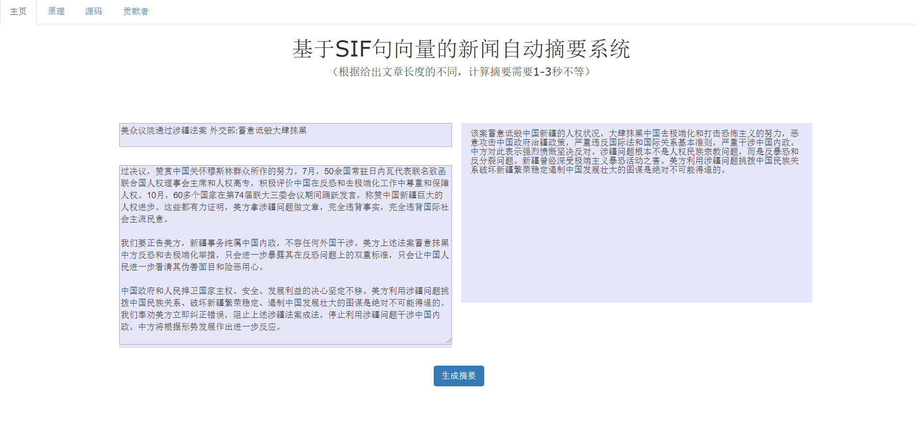
项目Demo
Demo地址：http://39.100.3.165:10086/

Slide 3
目录
项目背景介绍
技术实现
参数的调整
该技术实现的优缺点

Slide 4
项目背景介绍
随着互联网的迅速发展，信息爆炸带来的信息过载问题给人们带来了很大困扰。在新闻领域，大量新闻内容的产生，使人们需要想办法让计算机能够自动进行文本摘要的提取，帮助人们判断新闻主旨，以节省阅读时间。这就是自动文本摘要系统的需求。

Slide 5
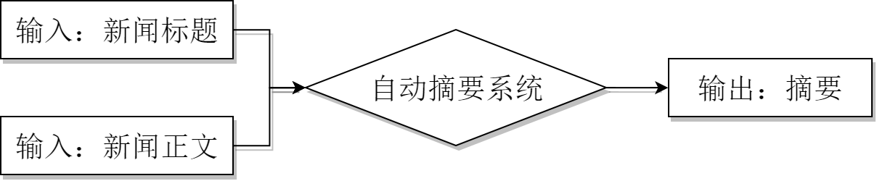
技术实现
?

Slide 6
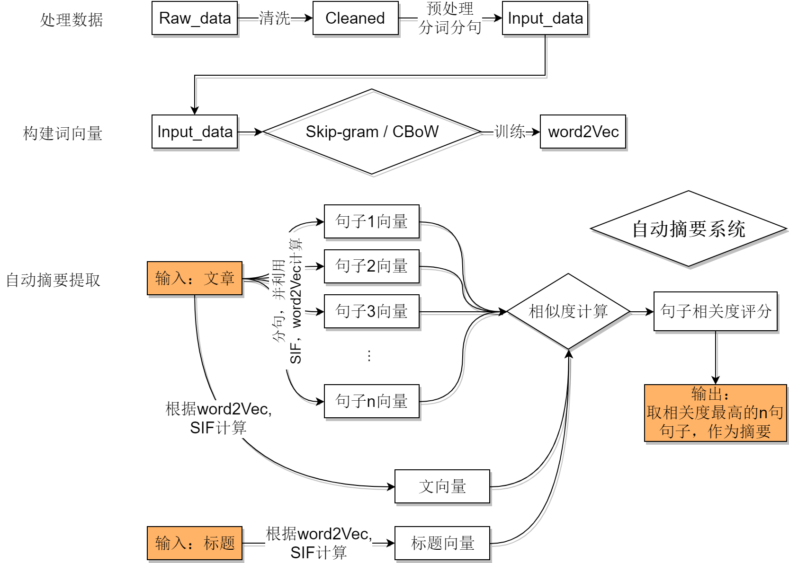
技术实现：基于句子相似度的自动摘要系统

Slide 7
关于数据
数据来源：
本项目的数据来源有2个：
维基中文语料：使用开源工具wiki_extractor提取
汉语新闻语料：csv格式，直接处理
其中维基中文语料存在部分繁体中文语料，直接使用python库Hanziconv进行繁转简
数据预处理：
数据清洗：从原始语料中提取文本，去停用词，去脏数据
分句、分词。分句基于规则，分词使用jieba
保存为gensim支持的输入格式

Slide 8
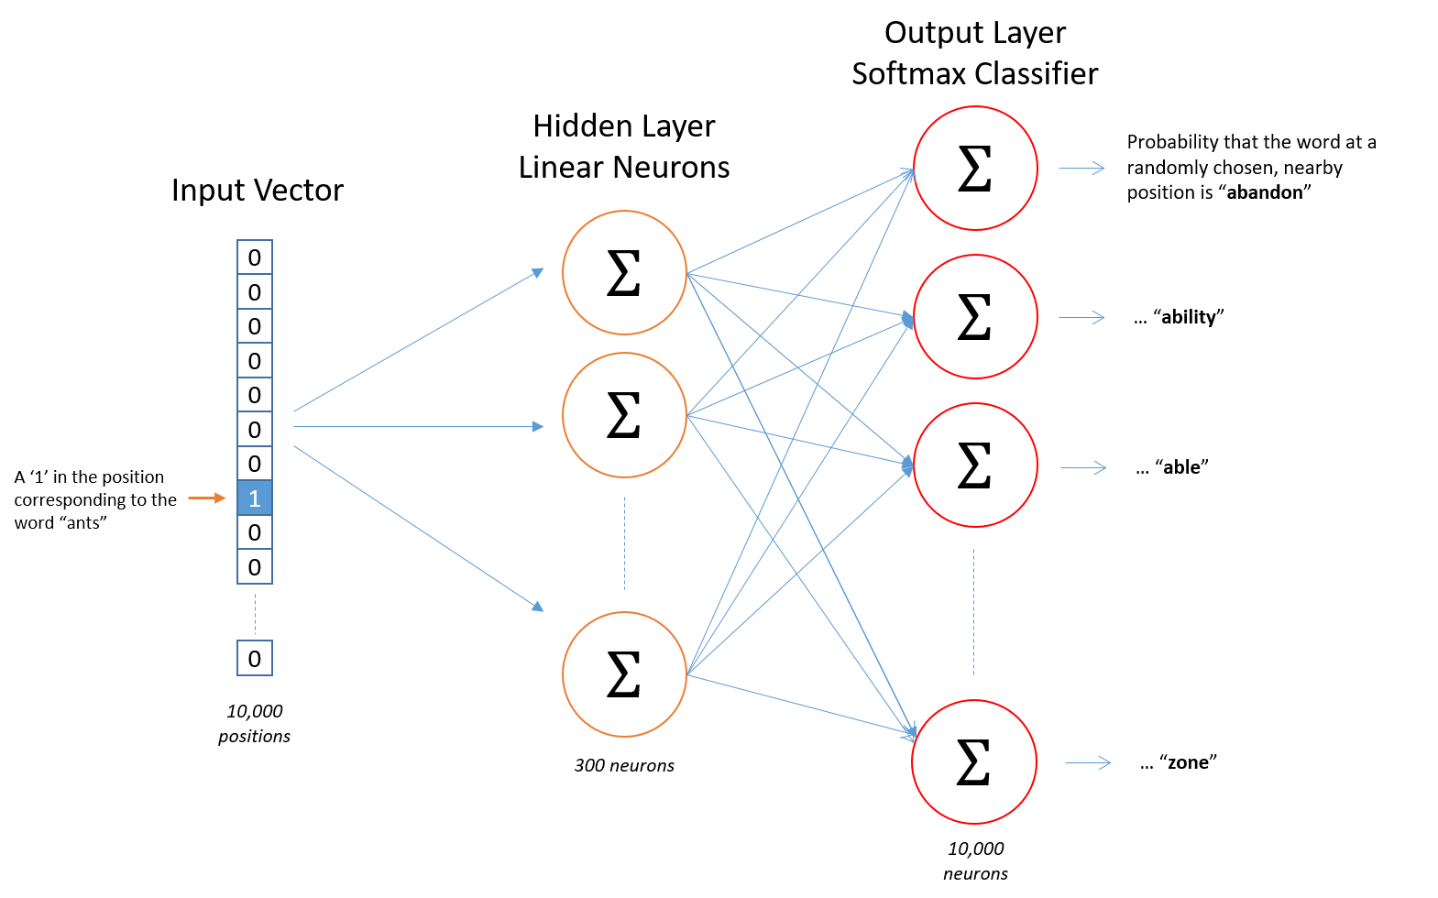
关于词向量（word2Vec）
词向量模型是 Mikolov(2013) 提出的一个词语表征模型，Word2Vec从提出至今，已经成为了深度学习在自然语言处理中的基础部件，大大小小、形形色色的DL模型在表示词、短语、句子、段落等文本要素时都需要用word2vec来做word-level的embedding。
关于Word2Vec，Chris的这篇博客解释得非常好了。简单来讲，word2vec是从NNLM(Neural Network Language Model)改进而来的一种神经网络语言模型，给定一个3层神经网络（1输入，1隐藏，1输出）这样一个任务：输入一个词，让它预测这个词周围的k个词（k是人为设定的一个超参）。通过这样的任务就可以让神经网络学习到词语的表征。由于输入词语的one-hot向量，其实是对神经网络的第一层参数做出的一个筛选，因此它其实也是一个迁移学习/预训练的思想。

Slide 9
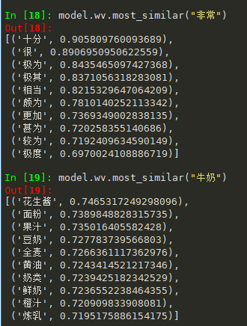
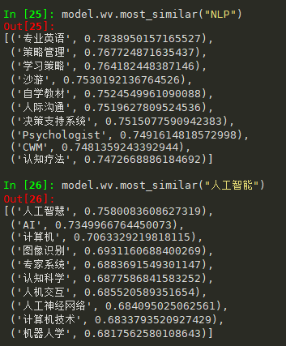
词向量的效果测试
使用 model.mv.most_similar()查看词向量间的语义相似性：
发现效果还是不错的，词向量可以很好地“理解”某个词语的含义，并且给出了与输入词最相近的10个词语。

Slide 10
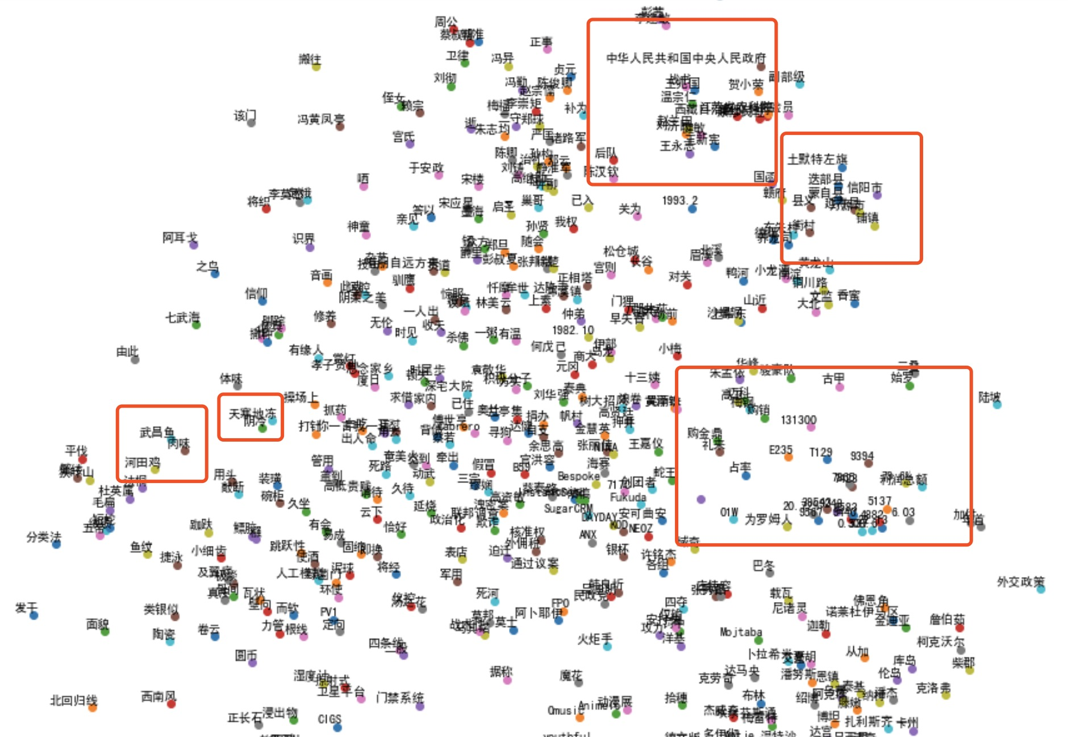
词向量的可视化
使用t-sne算法进行向量降维，并可视化：

Slide 11
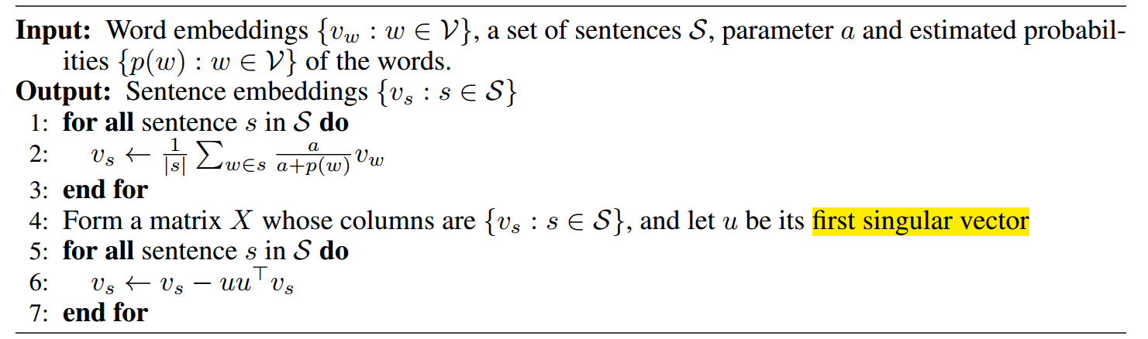

关于SIF(Smooth Inverse Frequency)
SIF来自于2017年的论文 A SIMPLE BUT TOUGH-TO-BEAT BASELINE FOR SENTENCE EMBEDDINGS ，其本质是利用已经计算好的词语表征，使用加权平均去计算句向量的模型。
具体来讲，对于一句句子，它的向量是每个词的词向量乘以$\frac{a}{a+p(w)}，$其中a是平滑参数，p(w)是这个词在语料库里的词频。当对文章中所有句子计算完句向量后，还会对这篇文章进行矩阵奇异值分解，找出文章的主成分，然后将文章中的每句句子再减去这个主成分。

Slide 12
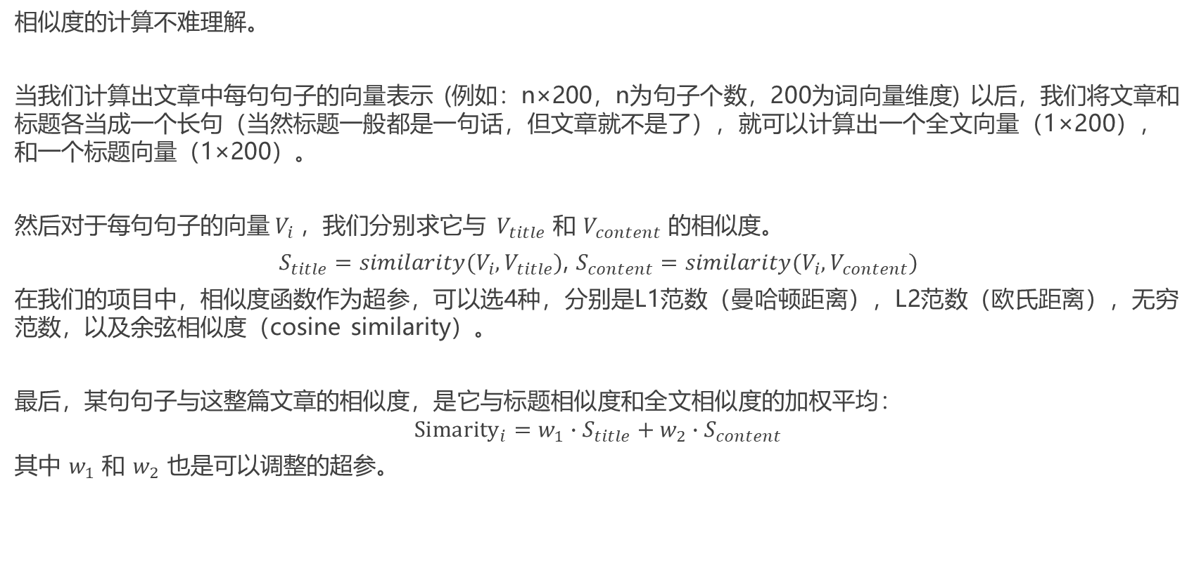
关于相似度的计算
相似度的计算不难理解。
当我们计算出文章中每句句子的向量表示 (例如：n×200，n为句子个数，200为词向量维度) 以后，我们将文章和标题各当成一个长句（当然标题一般都是一句话，但文章就不是了），就可以计算出一个全文向量（1×200），和一个标题向量（1×200）。
然后对于每句句子的向量$V_{i}$，我们分别求它与 $V_{title}$ 和 $V_{content}$ 的相似度。
$S_{title}=similarity(V_{i}, V_{title})$, $S_{content}=similarity(V_{i}, V_{content})$
在我们的项目中，相似度函数作为超参，可以选4种，分别是L1范数（曼哈顿距离），L2范数（欧氏距离），无穷范数，以及余弦相似度（cosine similarity）。
最后，某句句子与这整篇文章的相似度，是它与标题相似度和全文相似度的加权平均：
$${Simarity}_{i}=w_{1}∙S_{title}+w_{2}∙S_{content}$$
其中 $w_{1}$ 和 $w_{2}$ 也是可以调整的超参。

Slide 13
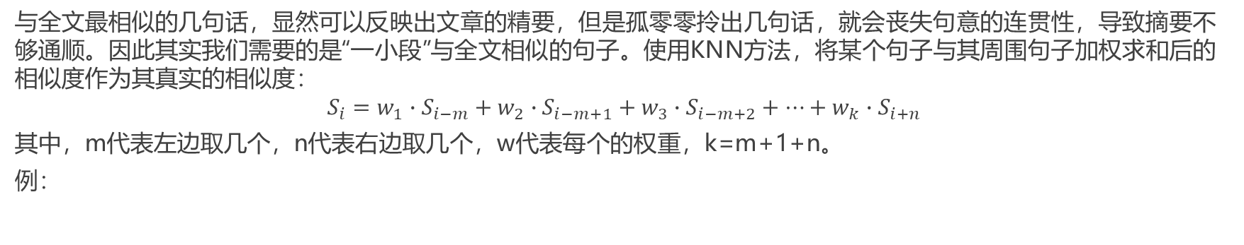
关于KNN平滑
与全文最相似的几句话，显然可以反映出文章的精要，但是孤零零拎出几句话，就会丧失句意的连贯性，导致摘要不够通顺。因此其实我们需要的是“一小段”与全文相似的句子。使用KNN方法，将某个句子与其周围句子加权求和后的相似度作为其真实的相似度：
$$S_{i}=w_{1}∙S_{i−m}+w_{2}∙S_{i−m+1}+w_{3}∙S_{i−m+2}+…+w_{k}∙S_{i+n}$$
其中，m代表左边取几个，n代表右边取几个，w代表每个的权重，k=m+1+n。
例：
Original | Smoothed | Sentence (以窗口为3的平均平滑)
0.8865 | 0.48070 | 央广网北京2月28日消息据中国之声新闻和报纸摘要报道，国务院总理李克强2月27日向第五届中德创新大会致贺信。
0.5555 | 0.72993 | 李克强在贺信中表示，当前新一轮科技革命和产业变革席卷全球，科技创新正深刻改变着人类的生产生活方式。
0.7476 | 0.72000 | 中德科技创新合作开创了大国科技合作的先例，为两国务实合作装上了大功率引擎。
0.8568 | 0.78628 | 李克强指出，中国经济发展正处在新旧动能转换和结构升级的关键时期。
0.7543 | 0.74933 | 我们将贯彻落实新发展理念，深入实施创新驱动发展战略，促进大众创业万众创新上水平，加快建设创新型国家。
0.6368 | 0.75163 | 希望中德双方汇集众智增进共识，深化科技创新交流合作，推动两国经济社会健康发展，为全球经济注入新动力。
0.8637 | 0.83375 | 中德政府间科技合作协定签订40周年暨第五届中德创新大会27日在京举行。
1.0006 | 0.62147 | 两国科技企业政府等各界300余名代表出席。

Slide 14
参数调整

Slide 15
关于可调超参的种类
经过发掘，本次项目中可调的超参有以下：
阶段 | 参数 | 数据类型 | 说明
预处理 阶段 | Stopwords | List | 停用词列表，以项目所用停用词列表来讲，这其中又包含三个Boolean参数：punctuations, bookmarks, 以及text_stopwords，如果为True，则表示在预处理中保留相应的这些符号。
 | word2vec_ | <gensim.models.word2vec.Word2Vec> | 使用的word2vec模型，传入的是gensim中的word2vec模型
SIF句向量计算阶段 | a | Float | a值，根据公式，a∈[0, +∞]。a越大，则词频对于权重的影响越小。a→∞，所有权重→1
 | unlisted_word_freq | Float | 未登录词的词频p(w)
 | skip_mode | Boolean | 未登录词是否跳过，跳过则跳过，不跳过则它的词向量用0向量代替。默认不跳过
相似度计算阶段 | W_content | Float | 相似度计算中，与正文相似度的权重
 | W_title | Float | 相似度计算中，与标题相似度的权重
 | similarity_function | - | 相似度函数的选择，可选的有：l1范数，l2范数，无穷范数，余弦相似度
KNN平滑 阶段 | knn_n | (int, int) | 左边和右边各取几个作knn平滑，比如(1,2)则左边取1个，右边取2个
 | knn_weights | List of floats | 这些neighborhoods的权重分布，比如[0.25, 0.25, 0.25, 0.25]
Top_N摘要 阶段 | top_n | Int | 取前n句最相关的句子作为摘要
 | remain_sentence_order | Boolean | 取Top_N后是否还原初始句子顺序，默认为True

Slide 16
关于参数调整的方向思路
提升标题在相似度中的权重：通过一些试验以后，发现有时候提取出的摘要不够精要，原因可能是当初没有考虑标题的影响。因为标题其实本身就是一个文章最精要的概括，所以如果一句话与标题的相似度较高，它就理所应当获得更高的权重。
文章首尾权重的提升：很多时候，对于文章较为概括性的语句，一般会集中在新闻的开头和结尾，因此考虑使用某种映射关系，来提升开头与结尾部分句子的权重。
自适应摘要长度：摘要的长度与正文的长度无关，这一般是不太科学的。正常来讲，如果正文越长，那么摘要理应更长，但是也需要有一个极限值，因此考虑使用一个函数关系映射最终摘要的长度。

Slide 17
该技术实现的优缺点

Slide 18
优点
模型简单，实现快
计算速度快，占用资源少：word2Vec是预训练的，SIF的计算也不复杂，因此模型效率高
基于句子筛选的摘要，由于对句子本身不作改变，所以一般来讲不会出现逻辑错误，句子内容错误等大问题

Slide 19
缺点
模型简单，上限有限
基于句子筛选的摘要，由于对句子本身不作改变，所以对于句子来讲就没有办法继续精简了，如果正文中的句子本身较长，那么摘要中的句子也会较为冗长

Slide 20
谢谢！

